Slide 1
テスト設計とは？
テストを「設計する」とはどういうこと？
できたプログラムを動かしてみて結果を確認することだけがテストではありません。
それはほんの一部分であって、事前準備や報告までを含んだ一連の『プロセス』になっています。
テスト設計とはその事前準備の一環に他なりません。 また、テストとはただやみくもに動かしてみることではなく、要求事項や設計諸元を満たすかどうかを「客観的に検証」することです。
そのために「何をどのように確認すべきか」「結果はどうあるべきか」をあらかじめ定めておく必要があります。まさにそれこそがテストを「設計する」ということなのです

Slide 2
テスト設計は何のため？
テスト設計は何のために行うのでしょうか。テストを実行する人がわかってさえいればそれでいいように思えますが、決してそうではありません。
誰がやっても迷わずに同じことができるように
誰がやっても同じ結果が得られるように
結果がOKなのかバグがあるのか誰でも同じ基準で判断できるように
何に対してどんなテストをして、それがどんな結果だったのか（どこにバグがあったのか）後からわかるように
つまり『第三者が再現できるように』『第三者が客観的に判断できるように』ということなのです。

Slide 3
テスト設計は何をすればよい？
『テスト仕様書』を作るには何をもとにして、どのような手順を踏めばよいのか？
ソフトウェアはユーザーニーズを実現するための『機能』の集合体であり、機能の内容は設計書に記述されている
ブラックボックス的な見方をするならば、全てのソフトウェア機能は【入力条件】→【処理】→【出力結果】というモデルで説明できる
【処理】の正しさは【入力条件】に対する【出力結果】が正しいことで確認できる
【出力結果】はそれぞれ性質・特徴を持ち、評価するための視点がある

Slide 4
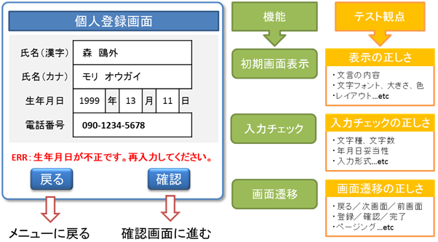
テスト設計は何をすればよい？
つまりテスト設計をするということは『機能』（何ができるか、どう振舞うか）と『観点』（切り口、着眼点、発想）の『組み合わせ』をすることであるということができます。 言葉だけではわかりにくいと思いますので、個人登録画面を例として『機能』と『観点』の関係を図-1に表しました。

Slide 5
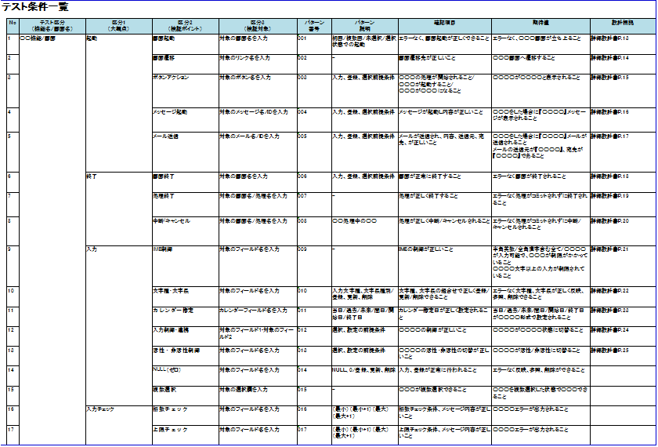
テスト設計は何をすればよい？
テスト設計の手順
①テスト条件（確認項目）の識別図-2参照）
確認すべき機能や動作を設計書から抽出し、その機能や動作の確認に必要な観点を設定します。 成果物として「テスト条件一覧」を作成します。（図-2参照）

Slide 6
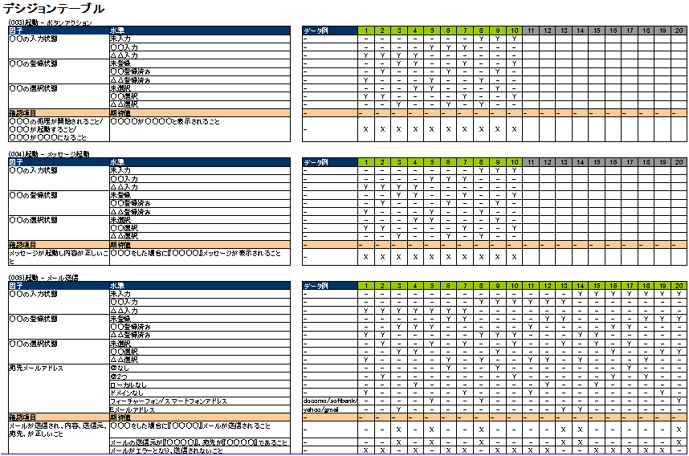
テスト設計は何をすればよい？
②条件分岐とパターンの洗い出し作成
条件を左右する要因＝「因子」と各因子に設定する段階（取りうる値）＝「水準」を識別し、因子と水準の組み合わせパターンを作ります。 成果物として「デシジョンテーブル」を作成

